Slide 1



MODULARIZACE VÝUKY EVOLUČNÍ A EKOLOGICKÉ BIOLOGIE
CZ.1.07/2.2.00/15.0204
Systém savců (Mammalia)
III. Eutheria, Placentalia: Afrotheria
IV. Eutheria, Placentalia: Xenarthra

Slide 2
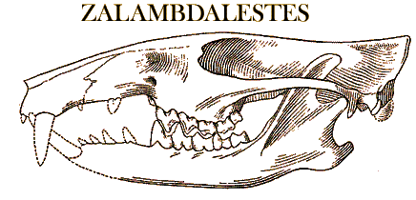

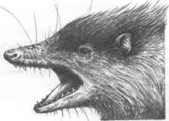
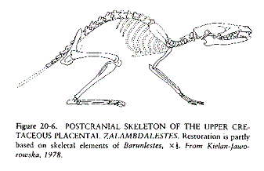
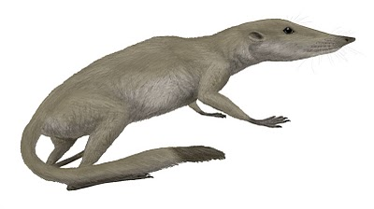
Eutheria, Placentalia
Placentálové – korunová linie skupiny Eutheria
prodloužení intrauterinního vývoje (ochrana trofoblastem) – allantochoriální placenta, redukce epipubes (M – os penis, F – os clitoridis, opora mláďat při kojení) - Zalambdalestes, Ukhaatherium – svrchní křída, Gobi

Slide 3
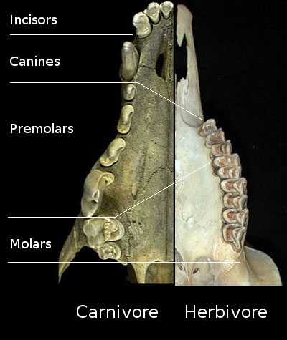
časná morfogeneze CNS – vyspělá a velká mláďata;
corpus callosum – spojení hemisfér;
redukce v počtu zubů: I3/3-C1/1-P4/4-M3/3, dI3/3-dC1/1-dP4/4;

Slide 4
dělohy: duplex (hlodavci), bipartitus (letouni), bicornis (šelmy), simplex (vyšší primáti);
nepárová jednoduchá vagina (monodelfie), Müllerovy chodby se nekříží s močovody, mléčné bradavky ve 2 řadách;
nerozeklaný erektilní penis, testes ve scrotu za penisem, g. vesiculares, prostata

Slide 5
Ekologie
dlouhá březost závislá na velikosti: 2-4 týdny (hmyzožravci a hlodavci), 34 týdny (jelen), 21 měsíců (slon); říje (oestrus) - sezónně ustálená, monoestrické (krtek, netopýři, liška, vlk, srnec, jelen), polyestrické (rejskovití, myšovití, hrabošovití, zajícovití), říje a ovulace, nesynchronní páření a ovulace - utajené oplození (netopýři), prodloužení březosti - utajená březost (embryonální diapauza) - bez implantace blastocysty (lasicovití, medvědovití, ploutvonožci, pásovci, srnci, sloni), po implantaci (někteří netopýři); různá velikost vrhu - 1-15
mláďata altriciální (nidikolní) - slepá, hluchá, holá, omezená pohyblivost, nedokonalá termoregulace, v hnízdech (doupata, nory apod.); prekociální (nidifugní) - osrstěná, s vyvinutými smysly a termoregulací, pohyblivá
postnatální vývoj úměrný velikosti těla - hlodavci 1-2 měsíce, lidoopi - 8-12 let
Etologie
ve srovnání s ptáky méně dokonalé instinktivní chování, rozvoj adaptivního chování - učení
rozmnožovací a sociální chování, society, teritoria, komunikace, hravé chování, ritualizované chování

Slide 6
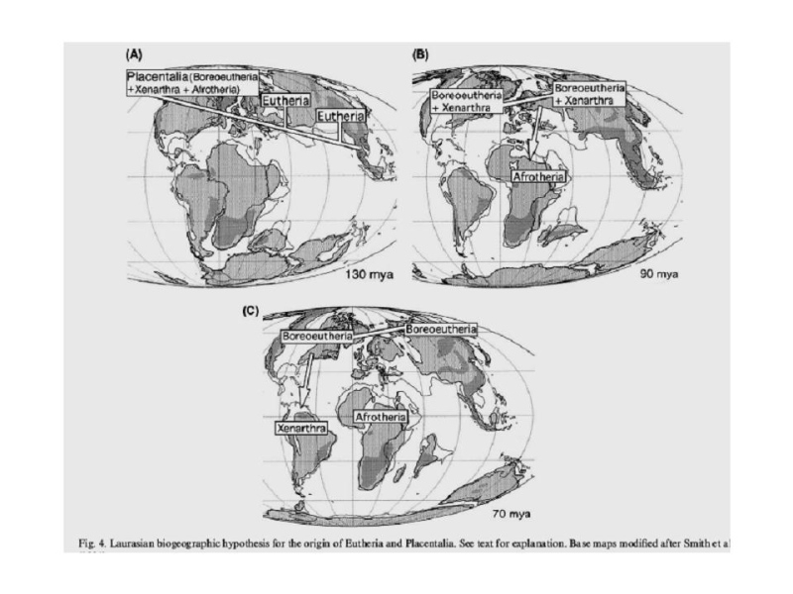
hystricognathní hlodavci
ploskonosé opice
Murphy et al. 2003, 2007

Slide 7
?
?

Slide 8
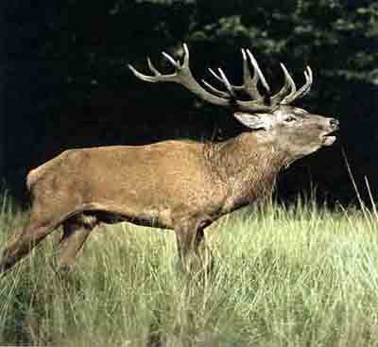
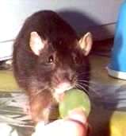
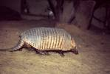
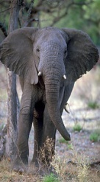
Laurasiatheria
Boreoeutheria
Exafroplacentalia
Euarchontoglires
Placentalia
Xenarthra
Eutheria
†druhohorní linie
Afrotheria
Laurasiatheria
87
97
Boreoeutheria
Euarchontoglires
91
105
125
Placentalia
Eomaia
73
Xenarthra
103
Atlantogenata
78
Afrotheria
Podle Murphy et al. 2007

Slide 9
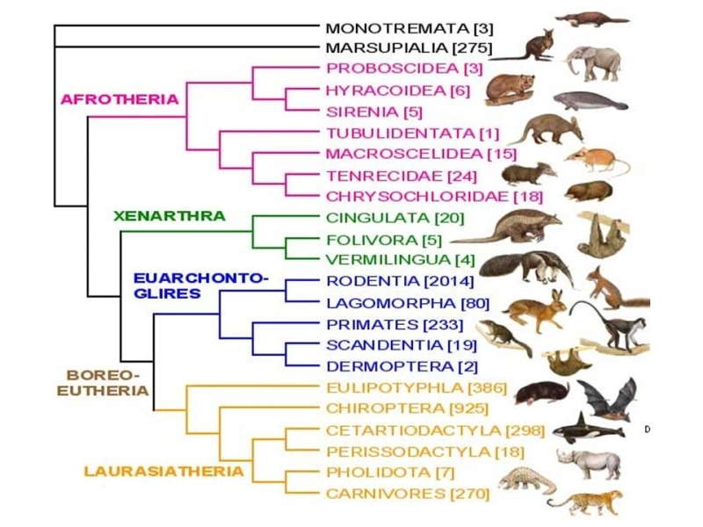
?
?

Slide 10
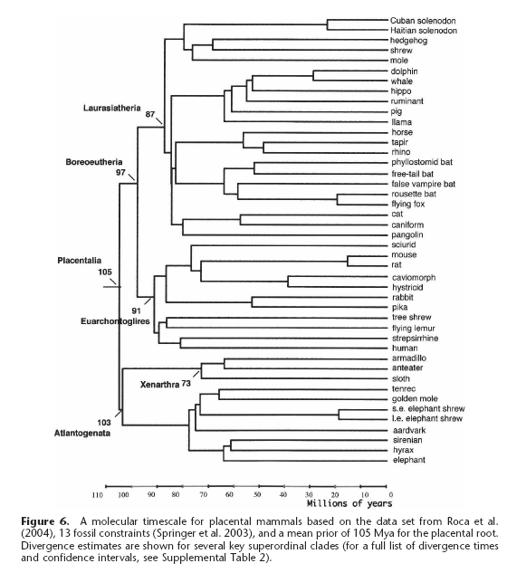
Podle Murphy et al. 2007
Eulipotyphla
Cetartiodactyla
Perissodactyla
Chiroptera
Carnivora
Pholidota
Rodentia
Lagomorpha
Scandentia
Dermoptera
Primates
Xenarthra
Afrotheria

Slide 11
Afrotheria (6o, 31g, 71 spp.)
Disparita – nízký počet druhů, vysoký počet vyšších taxonů – reliktní charakter
Apomorfie – 4 laločný allantois, prodlužování rostra až po chobot
nDNA
mtDNA, morfologie
Proboscidea - chobotnatci
Hyracoidea
65
64
+
sesterské taxony (chr)?
Paenungulata
Sirenia
Hyracoidea - damani
Tethytheria
+
62
Proboscidea
Sirenia - sirény
sesterské taxony (chr)?
Apomorfie – posun orbit dopředu, rozvětvená špička srdce, 1 pár prsních bradavek, varlata v blízkosti ledvin; mol. hodiny 64 Myr, fos. 55 Myr
78
Tubulidentata - hrabáči
sesterské taxony?
74
+
20
Macroscelidea - bércouni
72
Tenrecidae - bodlíni
65
Afrosoricida
Chrysochloridae - zlatokrti

Slide 12
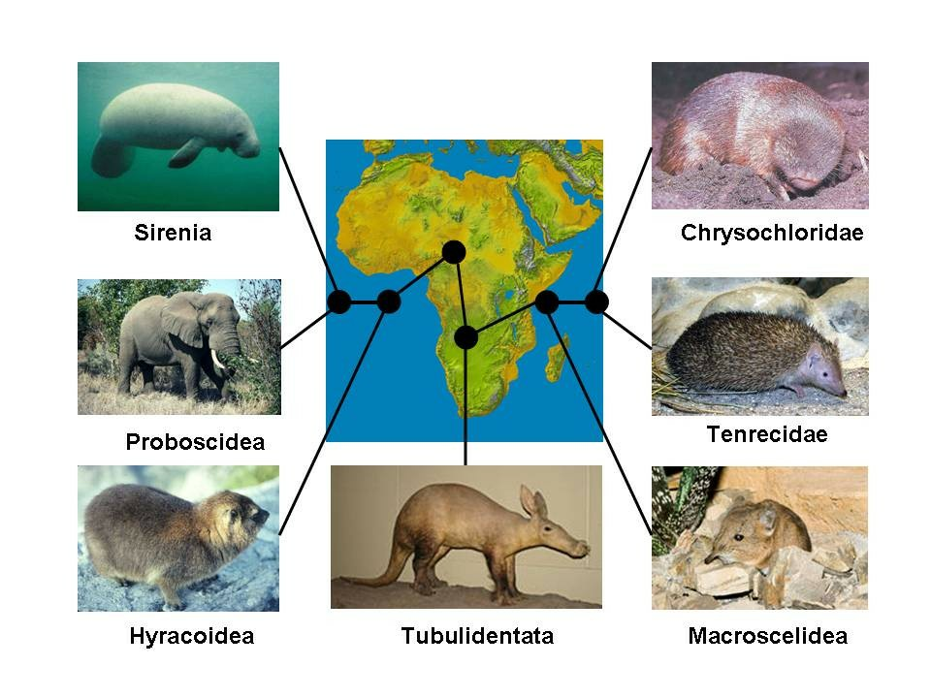

Slide 13
Morfologická podpora monofylie Afrotérií?
testikondie (ale – hrabáč, vydříci a bodlíni rodu Microgale a Oryzoryctes
Sestup varlat (Ludwig Freud, 1912):
varlata v dorzální poloze u ledvin – testikondie (od rybovitých obratlovců až po ptakořitné savce, + Afrotheria (- hrabáč, vydříci a někteří bodlíni)
varlata sestupují od ledvin k ventrální straně těla, ale zůstávají v břišní dutině - kytovci, tuleňovití, lichokopytníci (- koňovití), chudozubí, luskouni, část hlodavců (Caviomorpha), hmyzožravci (ježci, štětinatci, krtci, rejsci), někteří vačnatci a Afrotheria (hrabáč, vydřík a někteří bodlíni)
varlata sestupují do šourku (scrotum) – primáti, tany, sudokopytníci, zajícovci, šelmy (-tuleňovití), letouni, koňovití, většina hlodavců i vačnatců
Příčiny sestupu varlat do šourku :
1. chladnější prostředí pro vývoj spermií (redukce mutací)
2. eliminace vlivu rozkolísaného tlaku v břišní dutině při pohybové aktivitě (cval, trysk)
Savci s testikondií – nanejvýš klus
A. Sestup varlat do šourku u společného předka vačnatých a placentálů (u některých Afrotérií zablokování sestupu.
B. Testikondie původní, u společného předka vačnatých a placentálů, pak sestup proběhl nezávisle u obou skupin v průběh evoluce (Afrotéria – pův. starobylá skupina.
(damani – struktury potřebné k sestupu: tedy předstupeň, ne druhotná degenerace)

Slide 14
Morfologická podpora monofylie Afrotérií?
protažený čumák až chobot – 2 svaly u slonů, sirén, damanů, hrabáčů a 3 svaly u bércounů, ale zlatokrti a bodlíni – 5 svalů – zisk během evoluce Afrosoricidů
allantois – rozdělení přepážkami na 4 propojené laloky – u všech Afrotérií
> 19 Th+L obratlů, zpožděné prořezávání zubů
Chromozomální podpora – fylogeneze „přestavby“ chromozómů
Sloni + damani, nebo sloni + sirény; hrabáč + bércouni = sesterské taxony?
Problém – homologizace chromozomů!
Fyziologická podpora – Afrotheria - nižší tělesná teplota, horší termoregulace, nižší počet mláďat (- bodlíni) a mléčných bradavek?
Robovský J., 2011: Čumáček a varlata. Vesmír 90 (7): 414-418

Slide 15
Bez paleontologické podpory?
Afrotheria nemusejí mít ryze africký původ: bércouni (Afr) v. prakopytníci – Condylarthra (S-Amerika); předek bércounů měl kopytníkovitý vzhled
Afrotheria – 2 skupiny
1. kopytníci – sloni, sirény a damani, ale kam s hrabáči?
2. hmyzožravci – bércouni, bodlíni a zlatokrti
Kopytníkový vzhled předka se pozměnil na vzhled hmyzožravý (hrabáč stará linie skupiny hmyzožravé, která si ještě zachovala kopytníkový vzhled).
Z Afrotérií dnes žijí mimo Afriku – sloni, damani a sirény – kopytníkovitý vzhled. Původ nelze hodnotit dle dnešního výskytu (př. gepardi a velbloudi v SAm, pišťuchy v Afr, tapíři a pandy na Slovensku, chobotnatci v Am, lenochodi v Antarktidě, pekariové v Evr, As, Afr)!
Čtyřnohé sirény v Karibiku, hrabáči – SAm, As, bércouni - SAm
Scénáře:
Afrotheria mají původ v Afr, příbuzní v Laurasii opakovaná invaze z Afriky
Afrotheria ve starších třetihorách na celém světě, ale později se udržela nebo stáhla do Afriky

Slide 16
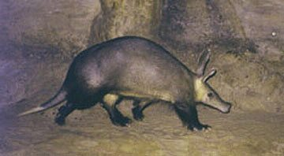
Proboscidea
Tubulidentata - hrabáči (1)
Hyracoidea
Sirenia
Tubulidentata
Stř a J Afr, takarú, „krátkonohé prase s oslíma ušima“
silné štětinaté chlupy
myrmekovorní - tlustá kůže, silné hrabavé nohy s lopatkovitými drápy (jako kopýtka), vpředu 4-prsté a vzadu 5-prsté, přední nohy k hrabání, zadní umožňují skákání a vzpřímený postoj, jinak ploskochodci, redukované palce
kolíčkovité zuby bez kořenů, s plochými korunkami bez skloviny, zuby složené ze svislých kanálků (tubuli) spojených dentinem, jen P a M
0,0,2-3,3/0,0,2,3 = 20-22, u mláďat více (28)
dlouhý úzký jazyk, na žaludku vakovitá vychlípenina
samci mají varlata v břišní dutině (nemají šourek)
Orycteropus afer - až 100 kg, délka až 160 cm, výška 65 cm, noční aktivita
Macroscelidea
Afrosoricida

Slide 17
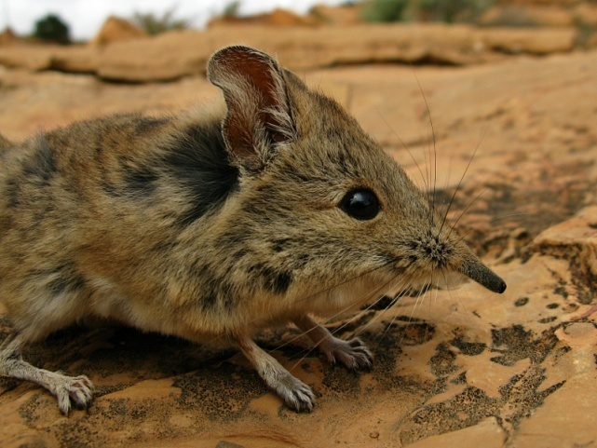
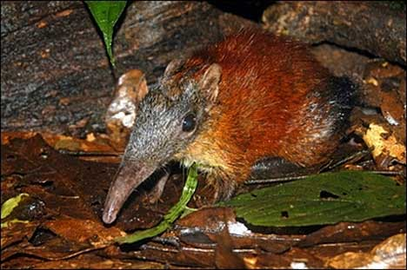
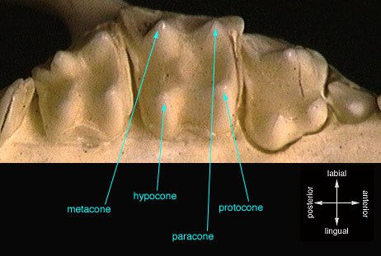
Proboscidea
Macroscelidea - bércouni (15)
Hyracoidea
Sirenia
Tubulidentata
subsaharská Afrika, 2 sesterské skupiny
– b. jemnosrstí (Macroscelidinae – Elephantulus, Macroscelides)
- b. velcí (Rhynchocyoninae - Rhynchocyon)
chobotovitě protažený rypáček (elephant shrews)
zadní nohy delší než přední, prodloužený metatarsus, splývání dlouhých kostí končetin
dlouhý lysý ocas, velké oči a boltce, rozvinutý mozek
čtvercové stoličky (jako ježek), velké I¹
insektivorní
Elephantulus rozeti – bércoun velký, E. edwardii – Smit et al., 2008:
Journal of Mammalogy 89(5):1257-1268.
Macroscelides flavicaudatus – Dumbacher et al., 2014: J. Mammal 95(3): 443-454.
Macroscelidea
Afrosoricida
1-3,1,4,2 / 3,1,4, 2-3 = 36-42
Rhynchocyon udzungwensis – Tanzánie, 30 cm, 700 g, obj. 2005 (J. Zool. 2008)
ježek

Slide 18
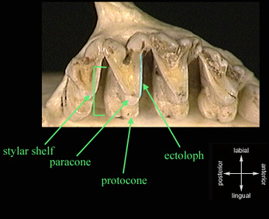
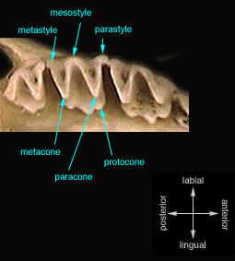
zalambdodontní stoličky
dilambdodontní stoličky
Afrosoricida, Solenodontidae (štětinatci)
Soricidae, Talpidae, Vespertilionidae

Slide 19
čtvercové stoličky (eutemorphní)
Macroscelidea, Erinaceidae

Slide 20
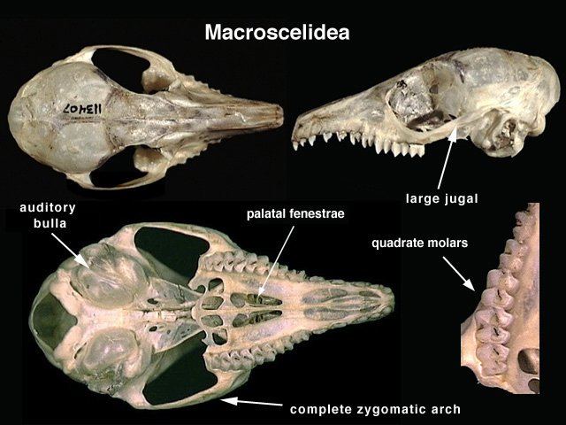
čtvercová stolička

Slide 21
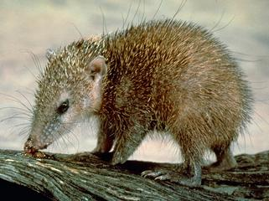
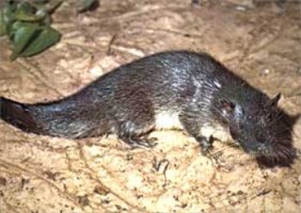
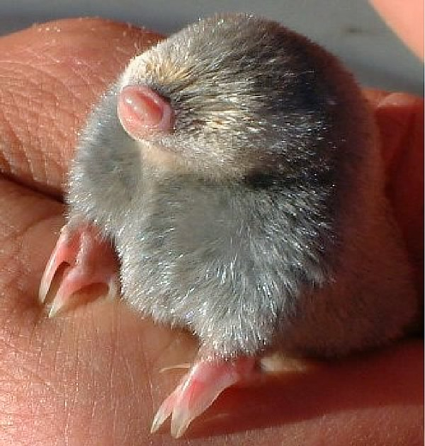
Afrosoricida
zalambdodontní stoličky v úplném chrupu (hrbolky V)
(Eulipotyphla – dilambdodontní W, čtvercové M)
Proboscidea
Hyracoidea
Sirenia
Tubulidentata
Macroscelidea
Tenrecidae - bodlíni (21)
Afrosoricida
Madagaskar; Tenrec ecaudatus
– introdukce na Seychely a Maskarény
Setifer setosus - tělo zčásti kryto
bodlinami, Hemicentetes – stridulace;
torpor, svinutí do klubíčka
Potamogalidae - vydříci (3)
největší masožravci z Afrosoricida
(až 1kg, potravou sladkovodní krabi)
blíce příbuzní bodlínům (stř. Afrika)
Chrysochloridae - zlatokrti (18)
Afr, podzemní, chybí ocas, boltce, zakrnělé oči potažené
kůží
rohovitá destička na čenichu (srov. vakokrti)
4 prstá hrabavá noha se zkostňatělou šlachou, 2 masívní
drápy na 2. a 3. prstu, za hodinu 72 m chodeb,
úplný chrup (40)
výborný sluch, i registrace jemných vibrací
zlatokrt kapský – Chrysochloris asiatica

Slide 22
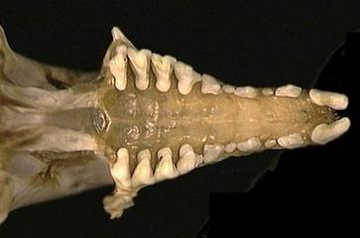
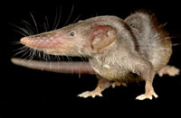
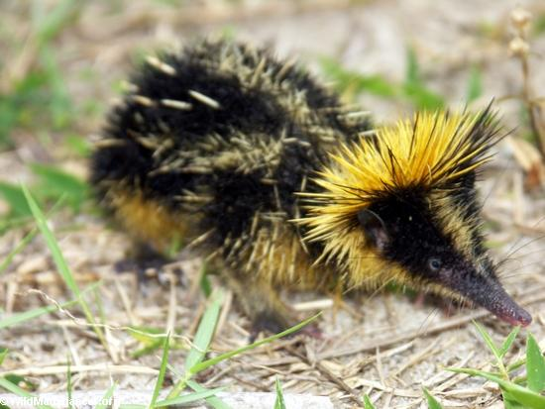
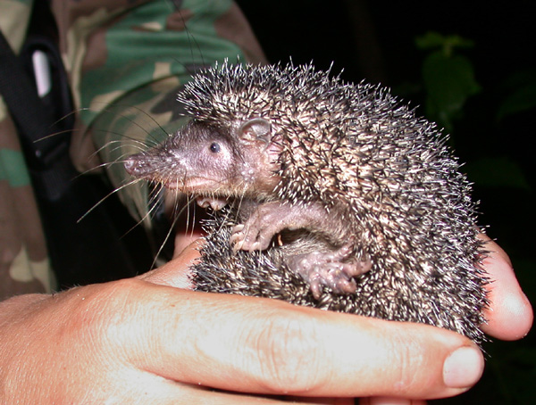
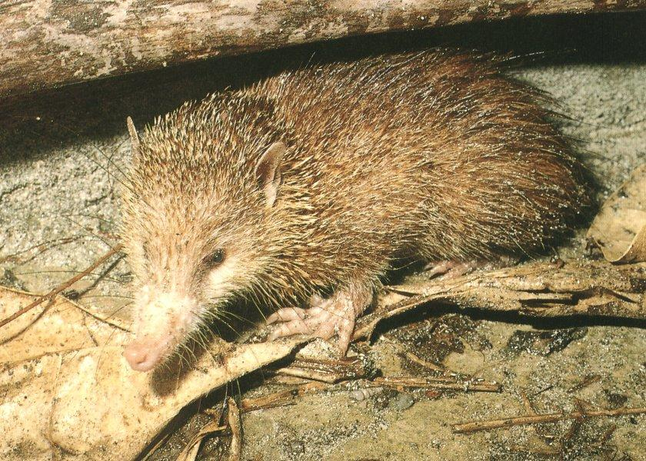
bodlíni
Microgale longicaudata – b. dlouhoocasý
zalambdodontní stolička
Hemicentetes semispinosus – b. páskovaný
Setifer setosus – b. ježkovitý
Tenrec ecaudatus
– b. bezocasý
Notes:
Hemicentes – echolokace jazykem (orientace), stridulace třením bodlin (sociální komunikace a lákání žížal)

Slide 23
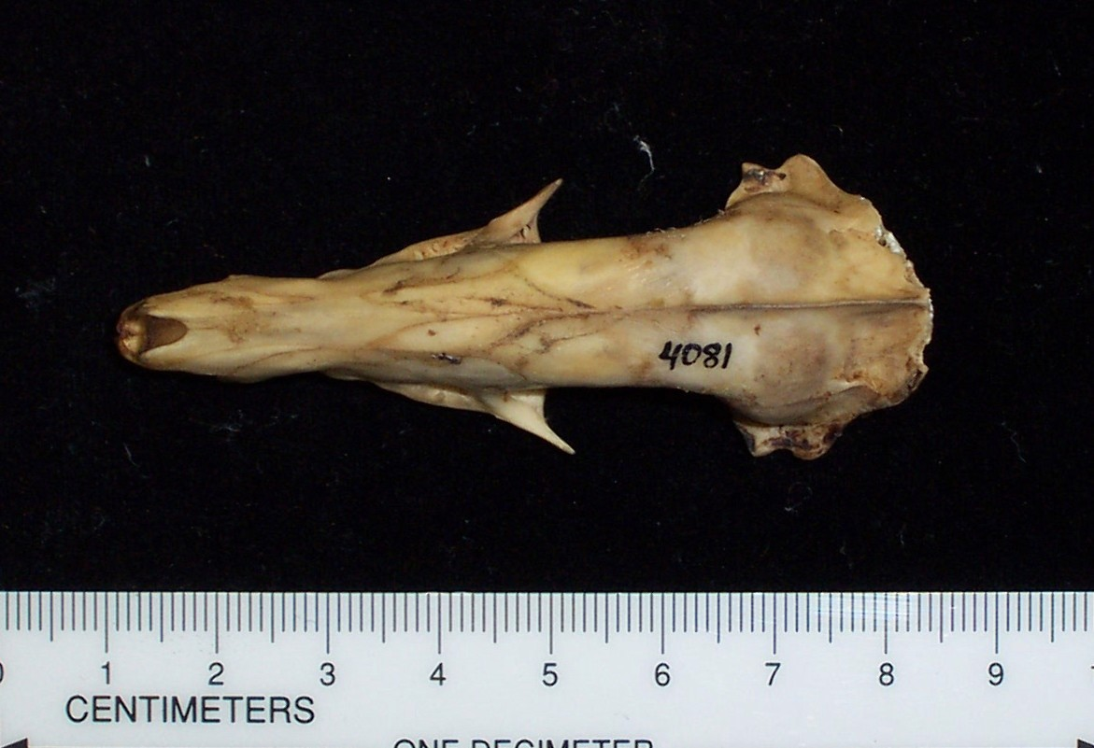
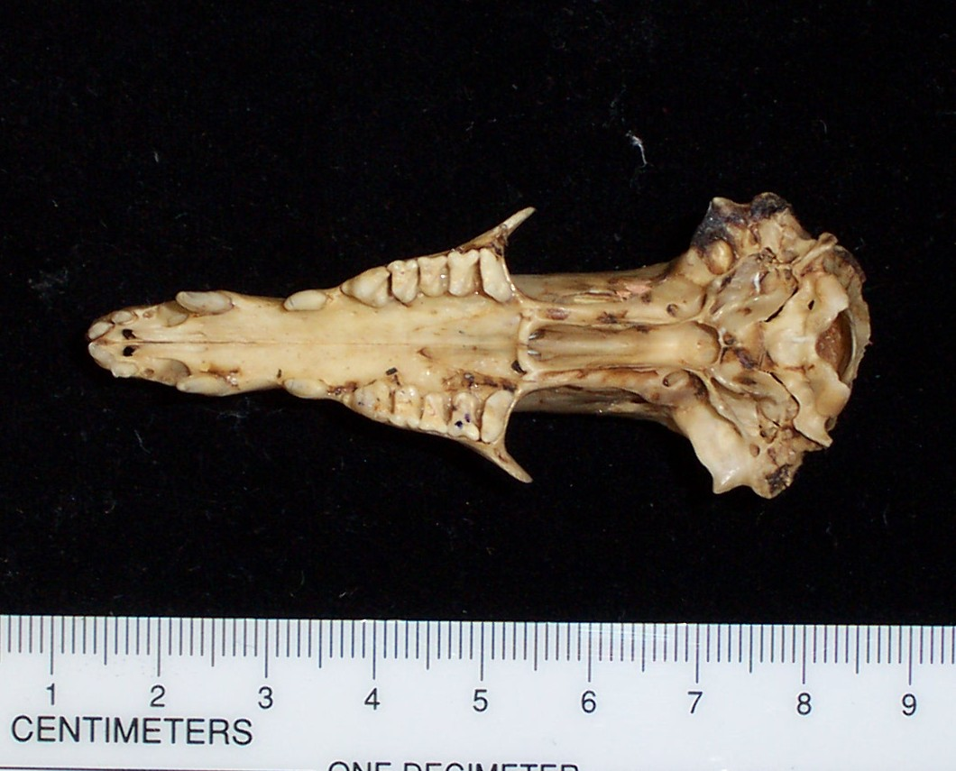
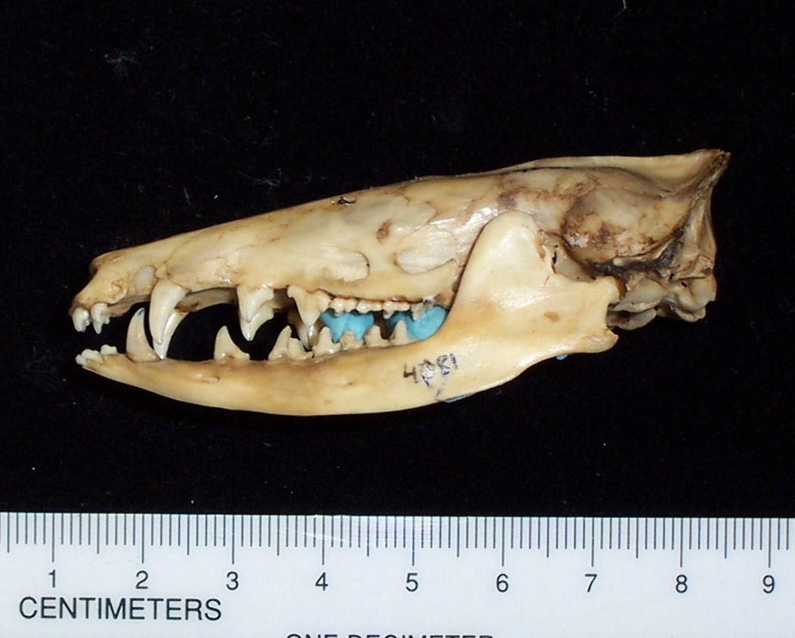
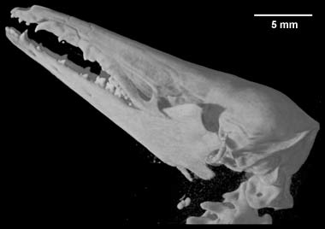
Tenrec ecaudatus – bodlín bezocasý
Hemicentetes – bodlín

Slide 24
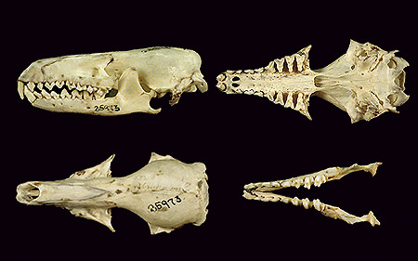
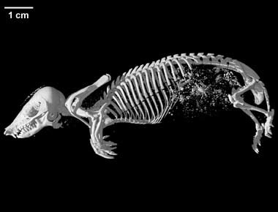
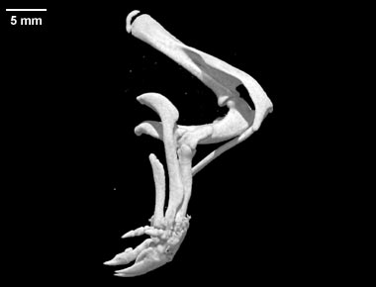
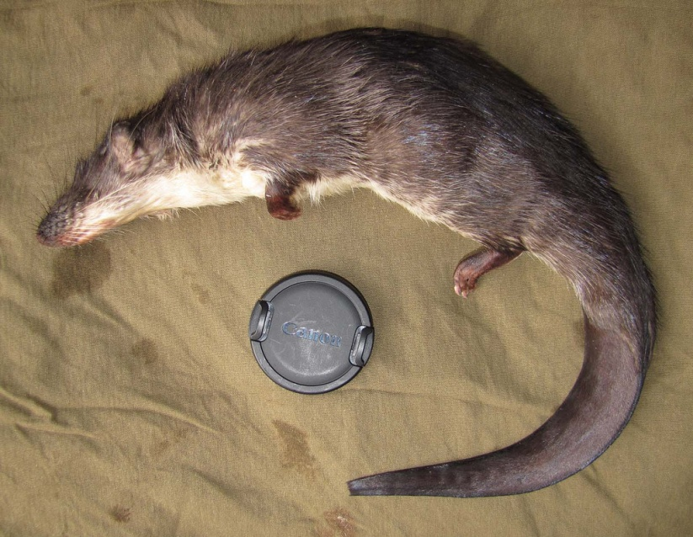
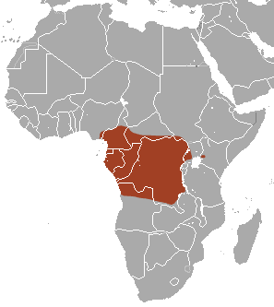
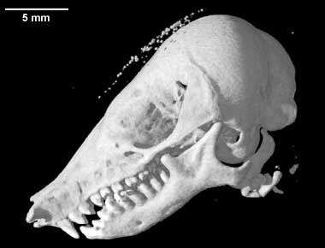
Chrysochloris - zlatokrt
Potamogale velox – vydřík hbitý

Slide 25
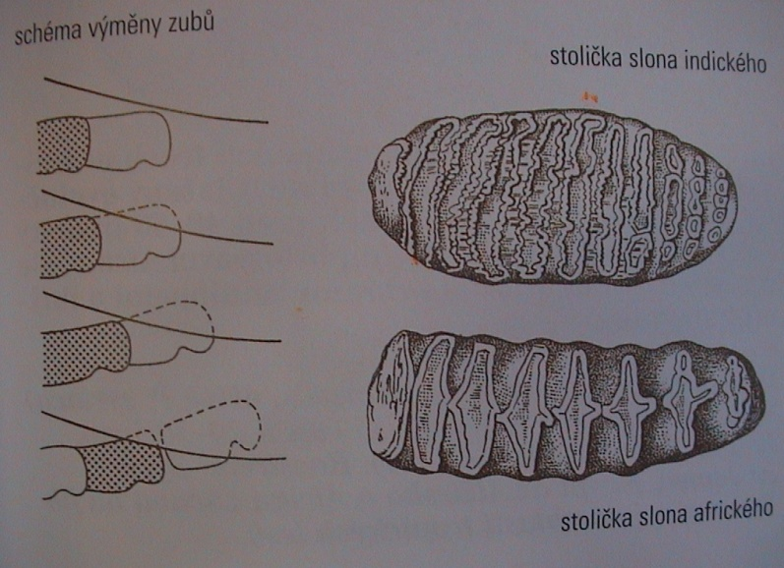
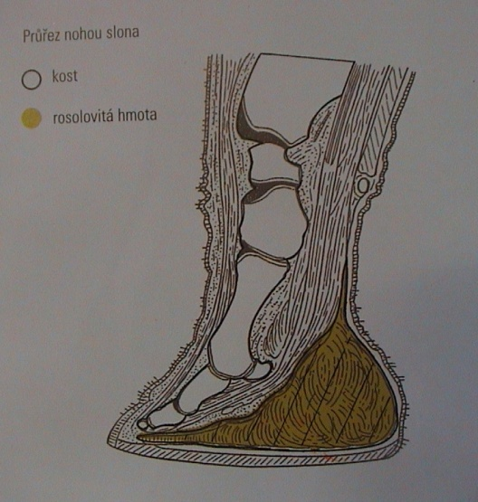
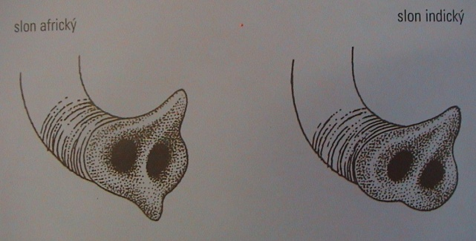
Proboscidea - chobotnatci (2-3)
Proboscidea
Hyracoidea
býložraví
horní řezáky - kly, 1 0 3 3 / 0 0 3 3, funkční vždy jen 1 molariformní zub, horizontální obměna
Sirenia
Tubulidentata
Macroscelidea
Afrosoricida
chobot (proboscis) s 1-2 hmatovými prstíky
pneumatizovaná lebka, chybí clavicula
sloupovité nohy, 5, 4, resp. 5-4, 4-3 srostlých prstů, některé s nehtovými kopyty, zespodu elastický polštář – prstochodci:
Šest prstů, sezamská kůstka v úponu šlach (zvětšení a protažení) ~ pandin palec – u obou nepříbuzných pand (uchopování stébel bambusu), u krtka na předních končetinách (zvětšení plochy hrabacích noh).
U slonů popsána „šestiprstost“ Blairem v 1710: na všech 4 končetinách, spolu s prsty obklopuje elastický polštář – rozkládá váhu těla; vytvoření 6 prstu souvisí se zvětšením těla chobotnatců v eocénu (před 40 mil. lety), přechod z obojživelného způsobu života na ryze terestrický. Nutnost vzniku 6. prstu existencí palce. Jiné terestrické formy bez palce šestý prst nemají (sudopytníci i lichokopytníci).
Robovský J., Vesmír 91 (142), 2012: 620, Science 334, 2011: 1699-1703
lofodontní stolička

Slide 26
Proboscidea - chobotnatci (2-3)
Proboscidea
Hyracoidea
Sirenia
Tubulidentata
Macroscelidea
tlustá, téměř lysá kůže; velké boltce
varlata v břišní dutině, 2 mléčné bradavky v axiální poloze, 1 prekociální mládě
březost
Afrosoricida
640 dnů, produkce progesteronu ze žlutého tělíska nejen na počátku, ale i po nidaci (z buněk folikulů po ovulaci), protože se netvoří placentální progesteron, nýbrž zvyšuje se počet žlutých tělísek, která produkují progesteron. Samice 1 mládě, ale 2-12 žlutých tělísek. Oestrus slonic: cyklus 12-16 týdnů, 2 maxima luteinizačního hormonu: 1. luteinizace folikulů a vznik přídatných žlutých tělísek, za 3 týdny 2. maximum – samotná ovulace; implantace až po 40-45 dnech – pokles hladiny progesteronu, po nidaci opětovné zvýšení progesteronu ze žlutých tělísek, která nezanikají, investice matky do slůněte – závislost 4-7 let péče. Podobně je tomu u příbuzných sirén, ale už ne u damanů – vyšší produkce potomků.
Konečná M., Vesmír 91 (142), 2012: 620-621; Proc. R. Soc. B, 1-10, 2012, doi:10.1098/rspb.2012.1038)
Deinotherium (†), mamut (†), 2 sloni afričtí - savanový, pralesní (2 hmatové prstíky, 3 kopýtka na zadních nohách), slon indický (1 prstík, 4 kopýtka na zadních nohách), z miocénu Afriky do Eurasie a později do Ameriky
systematika afrických slonů: 1 druh anebo 3 druhy: savanový, pralesní a trpasličí, sympatrie pralesního a trpasličího (výskyt savanové a pralesní formy i u jiných savců: štětkouni, bůvoli, hrabáči). Slon pralesní a slon savanový – staré druhy, slon pralesní a trpasličí ale identičtí (shoda morfo i molekulárních dat), ale oba „dobré“ druhy – možná hybridizace – nekompletní izolace, průkaz předchozí hybridizace v mtDNA, nebo ukotvování ancestrálního polymorfismu předka obou slonů. I názor, že sloni v západní Africe vytvářejí 3. druh. Oba druhy slonů dobře izolovány (minimální genetický drift), k jejich odštěpení od společného předka je stejne staré jako odštěpení slona indického od mamuta (2,5 – 5-5 mil. let). Robovský J., Vesmír 91 (142), 2012: 621, PLoS ONE 6, e20642, 2011/6

Slide 27
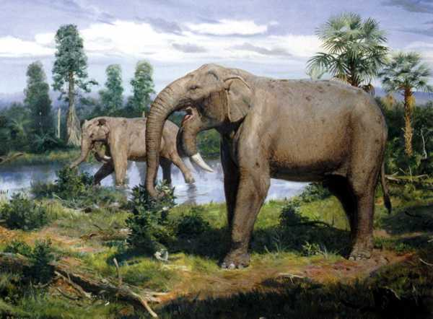
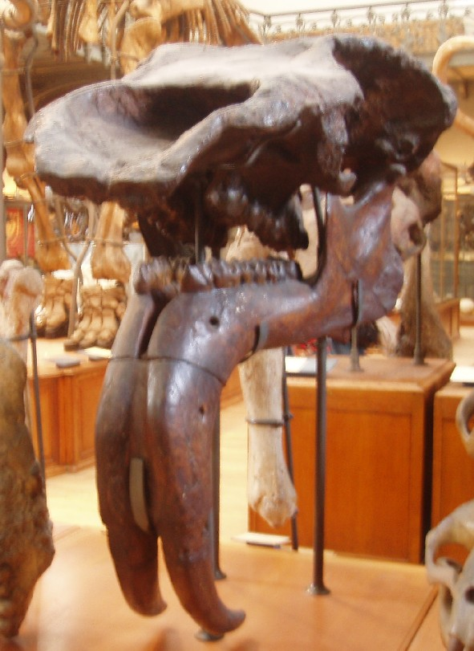
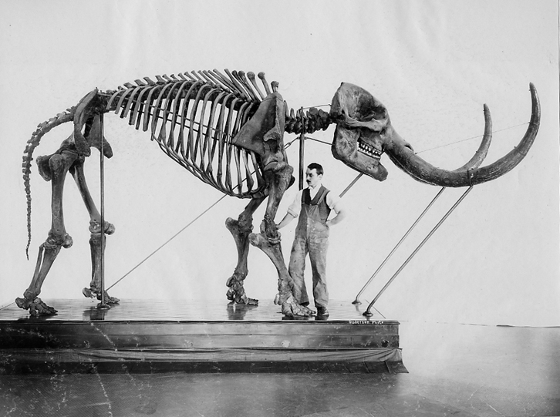
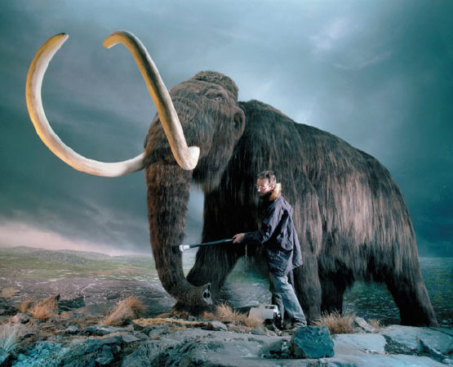
mamut
s. indický
s. savanový
Af
s. pralesní
Deinotherium (†)
Mammutus primigenus (†)

Slide 28
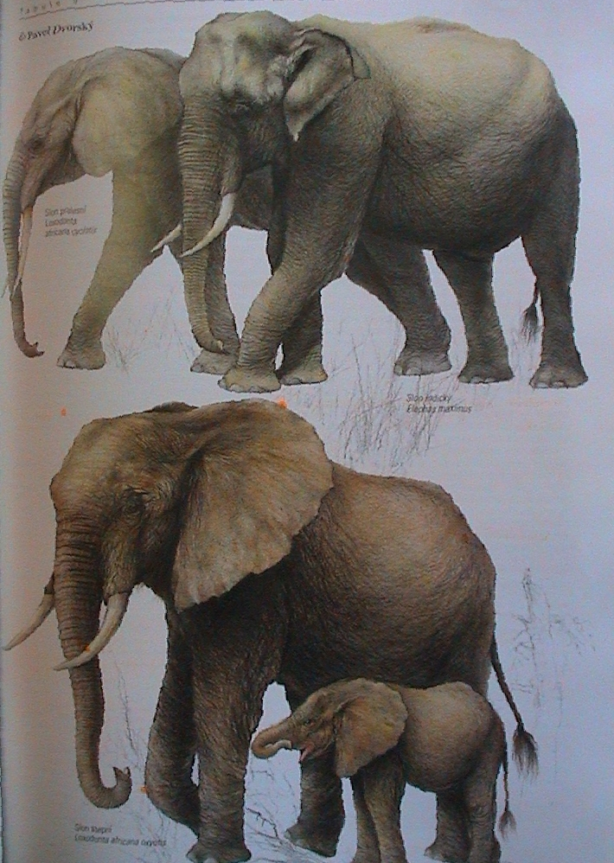
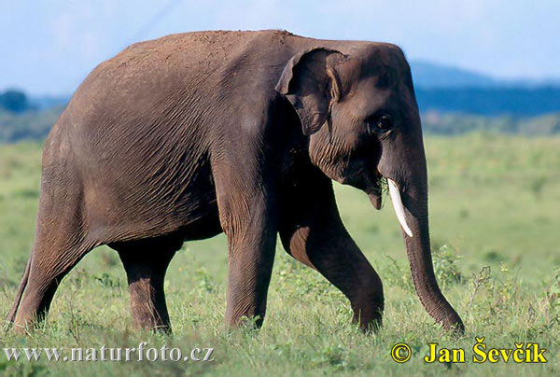
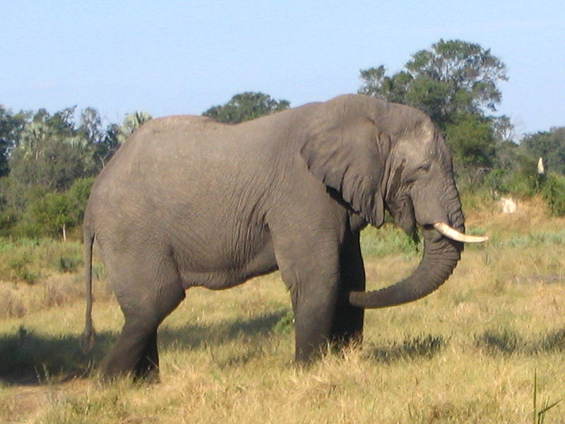
Elephas maximus – slon indický
Loxodonta africana – slon africký
L. oxyotis - savanový
L. cyclotis – prales syn. L.pumilio - trpasličí

Slide 29
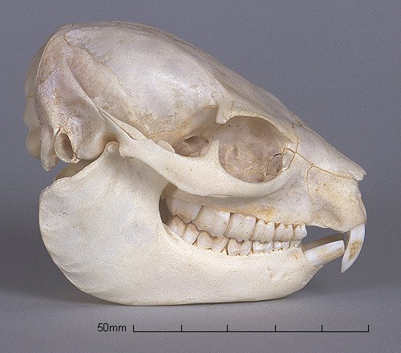
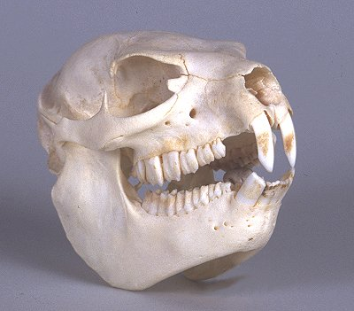

Proboscidea
Hyracoidea – damani (=„tlustoši“) (6)
Hyracoidea
Sirenia
Tubulidentata
Býložraví, podobní králíkům, Afr, Přední Asie, dříve řazeni
ke kopytníkům, příbuzní sirénám a chobotnatcům
diprotodontní chrup – 1-0-4-3/2-0-4-3, horní hlodavé I se sklovinou jen vpředu, čtvercové stoličky
noha mesaxonická, 4+3 prsty s nehtovitými kopýtky, prstochodci, 2. zadní prst s dlouhým drápem k čištění srsti, varlata v břišní dutině, mléčné bradavky inguinálně, 2-3 prekociální mláďata
3 slepá střeva, denní aktivita, society
pachové žlázy na hřbetě, lepivé žlázy na chodidlech
Macroscelidea
Afrosoricida
Třetihory – obří Geniohyidae a Myohyracidae

Slide 30






Dendrohyrax arboreus
Heterohyrax brucei
Procavia capensis
stromový
stepní
skalní

Slide 31


Sirenia - sirény, ochechule, „mořské krávy“ (5)
vodní býložraví, i ve sladké vodě, 2,5-4,5 (6) m, 0,2-4 (10) tun
chrup tvoří jen molariformní zuby, jen u samců
dugonga kly (1.h.I)
na patře a jazyku rohovité lišty
Proboscidea
Hyracoidea
Sirenia
Tubulidentata
Macroscelidea
Afrosoricida
přední končetiny - ploutve s nehtovitými kopýtky na 3-4 prstech, kopýtka chybí u dugonga, ohebný loketní kloub, chybí klíční kost, zadní končetiny redukovány - zbytek pánve, vodorovná ocasní ploutev, 6 (kapustňáci) n. 7 C (dugong)
olysalá kůže se smyslovými chlupy na čenichu, mláďata osrstěná, ušní boltce chybějí, malé oči, šikmá bránice, převislé pysky, u kapustňáků s rozštěpem, vakovitý žaludek, dlouhá střeva,
varlata v břišní dutině, axiální mléčné bradavky, 1 nidifugní mládě,
pobřežní vody, pasou se na vodní vegetaci
koroun bezzubý (†, objeven až v roce 1741, v roce 1768 vymizel, popsán až v roce 1780), dugong indický (moroň, duyung=mořská dáma, ale i kráva, prase, velbloud), kapustňák ( 3 druhy, 6C)

Slide 32




Dugong dugon
d. indický
k. širokonosý
manatus
Trichechus
senegalensis
inunguis
k. senegalský
k. jihoamerický

Slide 33


Slide 34



dugong indický (samec s kly)
kapustňák

Slide 35


kolíčkovité žvýkací zuby
stále dorůstají
0-1,0,0,2-3
/0,0,0,2-3
0,0,3,3/
0,0,3,3 žvýkací zuby celý život dorůstají

Slide 36
DVD – Život savců (Attenborough)
A. Afrotheria
1/ 2 Hmyzožravci
7:05 – zlatokrt kapský
10:30 – 15:12 bércoun (VAfr)
2/1 Býložravci
00:40 – 1:45 - slon indický
14:25 – slon indický,
29:10 – slon africký
4/1 Návrat do vody
0:30 – 1:20 - slon indický, plavání
24:35 – 27:30 - kapustňák kalifornský
4/2 Život na stromech
2:40 – 4:40 - damani stromoví (Afr)
Suma (bez slona): 13 minut

Slide 37
Xenarthra - chudozubí (29 spp.)
Disparita – nízký počet druhů, vysoký počet vyšších taxonů – reliktní charakter
Apomorfie –
chybí vždy řezáky a špičáky, jednoduché otevřené kořeny nebo bez nich, korunka sekundárně bez skloviny, sekundární homodoncie (pásovci) nebo bezzubí (mravenečníci)
proměnlivý počet krčních obratlů (C5-9)
přídatné artikulace zadních hrudních a bederních obratlů (xenarthrální spojení), příp. pánve s páteří (L, Ca) (synsacrum – u hrabavých terestrických forem)
srůst C2-C4

Slide 38


Plesiomorfie –
zkostnatělé sternální části žeber
na lopatce velký processus coracoideus
neostré oddělení uteru a vaginy
nižší tělesná teplota, nízká úroveň metabolismu
Systém a fylogeneze
vznik v paleocénu (Riostegotherium - pásovec), max. v pleistocénu – obří formy
Bergqvist L. P., Abrantes É. A. L. & Avilla L. d. S.
2004. — The Xenarthra (Mammalia) of Săo José
de Itaboraí Basin (upper Paleocene, Itaboraian),
Rio de Janeiro, Brazil. Geodiversitas
26 (2) : 323-337.

Slide 39
Cingulata (20)
Dasypodidae – pásovci (21 druh)
Glyptodontidae  - od eocénu
Pilosa - srstnatí (10)
Vermilingua – mravenečníci
Folivora (Phylophaga) - lenochodi – od miocénu

Slide 40



Fylogenetický strom Xenarthra
Cingulata
Folivora
Pilosa
Vermilingua

Slide 41
JAm „kopytníci“
Meridiungulata:
Notoungulata
Litopterna
Astrapotheria
Pyrotheria

Slide 42



Příklady některých vymřelých jihoamerických savců (Xenarthra, Litopterna, Astrapotheria) /O. Fejfar, O. Major/
Astrapotherium →
Astrapotheria
Macrauchenia →
Litopterna
Megatherium ↑
pozemní lenochod – 6m

Slide 43
Příklady některých vymřelých jihoamerických chudozubých (Xenarthra)
Obří formy v pleistocénu
Megatherium americanum
pralenochod – délka 6 m
Glyptodon – pleistocén JAm
prapásovec – délka 5 m
Megalonyx – JAm
Megatherium - SAm
mravenečník
Eurotamandua – Německo, eocén, ještě slabá jařma

Slide 44
mravenečník
pásovec
lenochod
zkrácené rostrum, silné jařmové oblouky

Slide 45





Dasypodidae (pásovcovití) (20) - omnivorní až insectivorní, homodontní kolíčkovité zuby proměnlivého počtu, krunýř zespodu kostěný, shora rohovitý tvořený ze štítků a příčných pruhů - hlavový, ramenní, křížový + volné pásy, hrabavé nohy (pásovec, pláštník)
pásovec kulovitý
Tolypeutes matacus

Slide 46




pásovec štětinatý
Chaetophractus villosus
pláštník malý
Chlamyphorus truncatus
pásovec devítipásý
Dasypus novemcinctus

Slide 47



Myrmecophagidae (mravenečníkovití) (4) - bezzubé trubicovité čelisti, dolní čelist připojena vazy pevně k lebce, chybí jařmové oblouky, myrmekovorní (lepkavý jazyk ve svalnaté pochvě na krku), svalnatý žaludek s kamínky, vpředu mohutné drápy (2-4 prsty), mládě na zádech, vzadu vždy 4 prsty
mravenečník čtyřprstý – stromový, s chápavým ocasem
Tamandua tetradactyla
jazykohybný sval, 150x/s
m. dvouprstý
Cyclopes didactylus

Slide 48



mravenečník velký
Myrmecopaga tridactyla
2 m

Slide 49


Stromoví, hřbetem dolů, pomalé trávení (měsíc, kálení po 10 dnech - rozšířenina střeva před konečníkem, záchody), dlouhé hladovění, pomalé dýchání, teplota 28-35 ºC, dělený žaludek
Bradypodidae (tříprstí lenochodi) (3) - 20 zubů (P+M: 5/5),
Megalonychidae (dvouprstí lenochodi) (2) - ploché čelo, tupý čenich, bez ocasu, bez podsady, štíhlejší, vpředu jen 2 prsty, 18 zubů (P+M: 5/4).
P > Z
lenochod tříprstý
Bradypus tridactylus
lenochod dvouprstý
Choloepus didactylus
V = 250 m/h

Slide 50



lenochod tříprstý
Bradypus tridactylus
C 8-9
řasy a sinice na srsti

Slide 51


C 5-8
lenochod dvouprstý
Choloepus didactylus

Slide 52

Terestričtí lenochodi (Gravigrada), od středního oligocénu do svrchního pleistocénu

